Slide 1
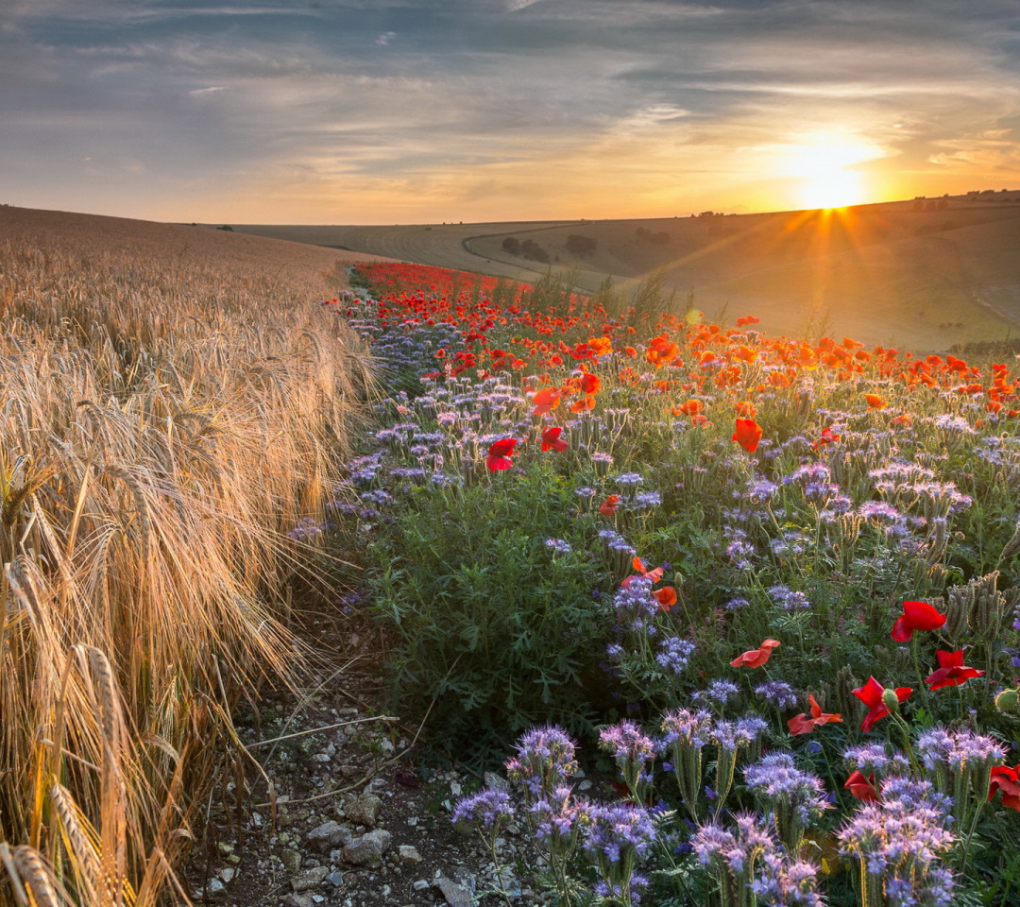
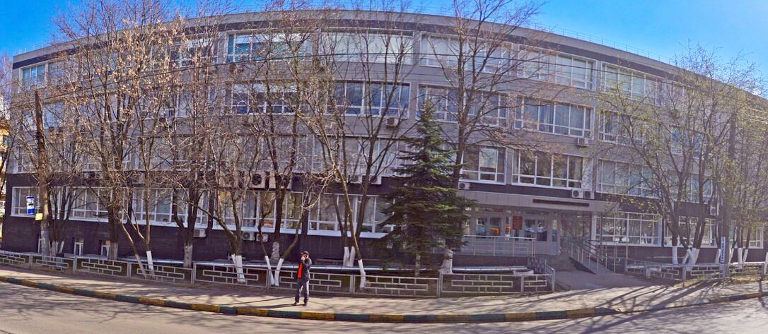
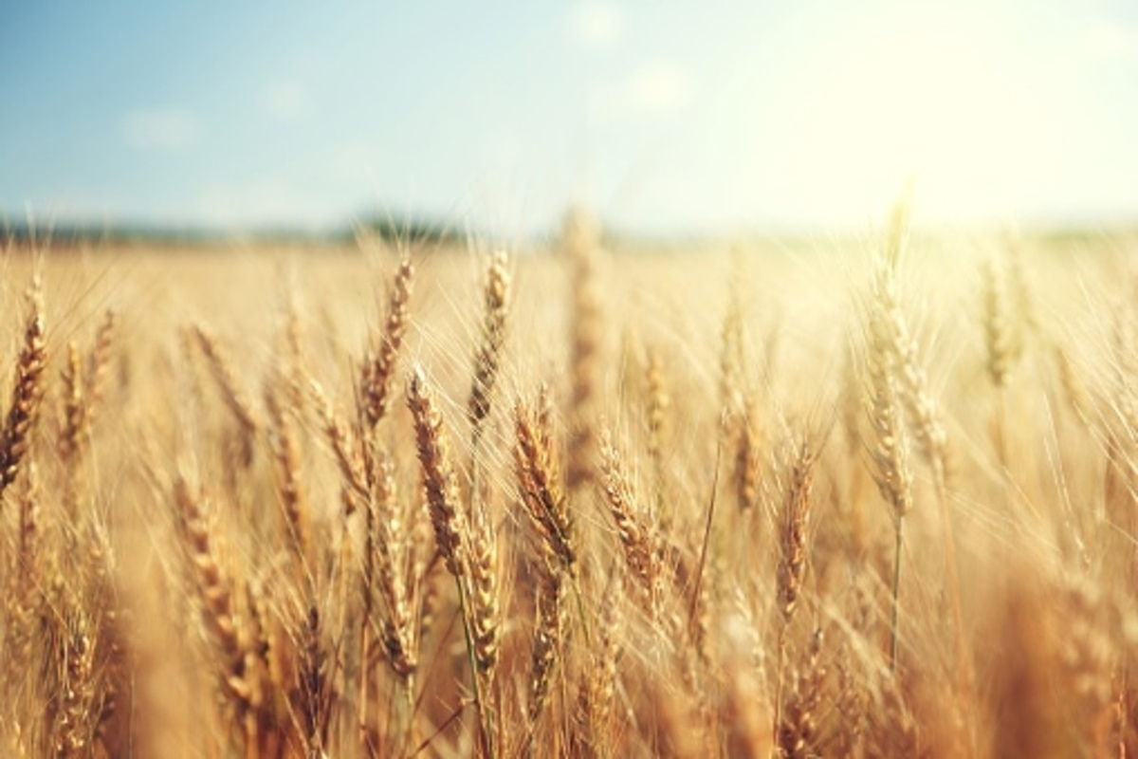
Территориальный орган
Федеральной службы государственной статистики по Нижегородской области
О проведении сельскохозяйственной микропереписи 2021 года на территории Нижегородской области
Е.В. Груздева -
Временно исполняющий обязанности руководителя
Территориального органа Федеральной службы
государственной статистики по Нижегородской области

Slide 2
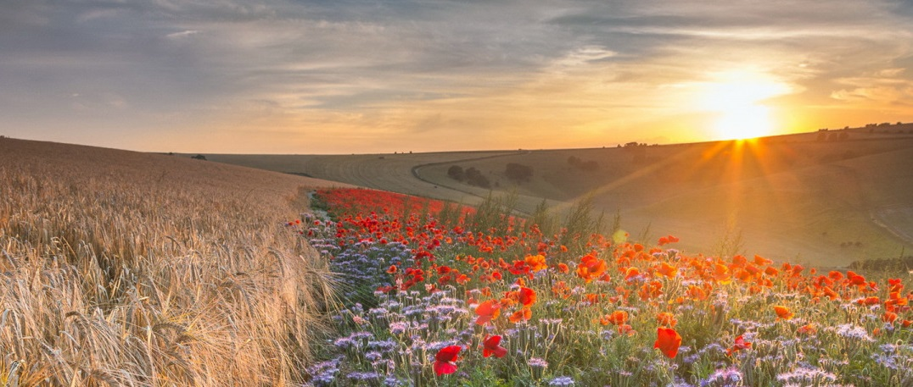
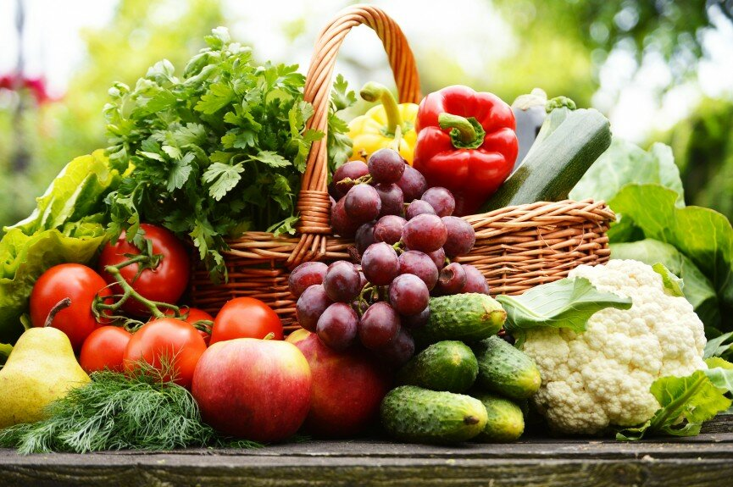
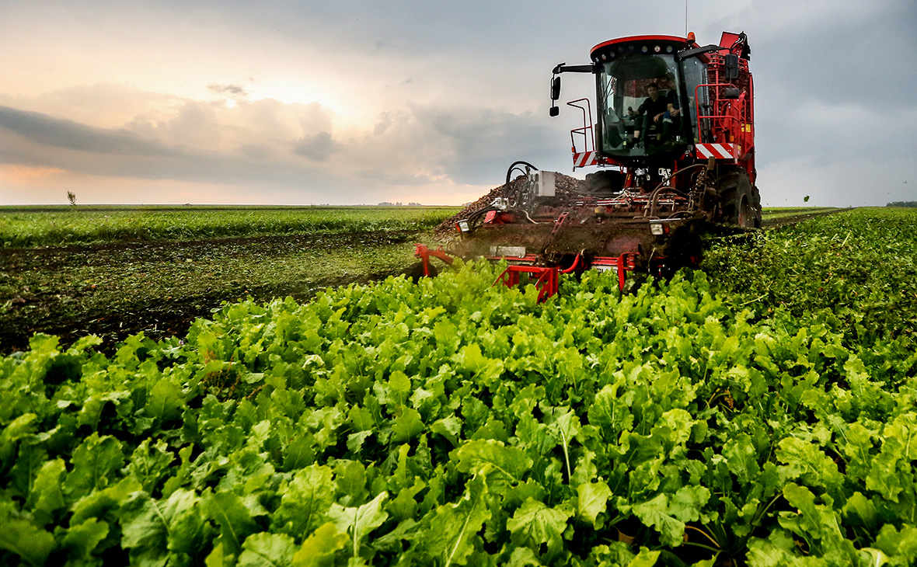
НИЖЕГОРОДСТАТ
СЕЛЬСКОХОЗЯЙСТВЕННАЯ МИКРОПЕРЕПИСЬ 2021 ГОДА
С 1 ПО 30 АВГУСТА
2

Slide 3
НИЖЕГОРОДСТАТ
СОПОСТАВЛЕНИЕ ПРОГРАММ ВСХП-2016 И СХМП-2021
ВСЕРОССИЙСКАЯ СЕЛЬСКОХОЗЯЙСТВЕННАЯ ПЕРЕПИСЬ 2016
СЕЛЬСКОХОЗЯЙСТВЕННАЯ МИКРОПЕРЕПИСЬ 2021
Общая характеристика объекта переписи
Виды экономической деятельности
Трудовые ресурсы и их демографические характеристики
Земельные ресурсы и их использование
Площади сельскохозяйственных культур и многолетних насаждений
Поголовье сельскохозяйственных животных
Реализация сельскохозяйственной продукции
Производственная инфраструктура, технические средства и технологии
Условия ведения хозяйственной деятельности
Общая характеристика объекта переписи
─
─
Сельскохозяйственные угодья и их использование
Площади сельскохозяйственных культур и многолетних насаждений
Поголовье сельскохозяйственных животных
─
Производственная инфраструктура
Условия ведения хозяйственной деятельности
Сведения о юридическом статусе сельскохозяйственной организации

Slide 4
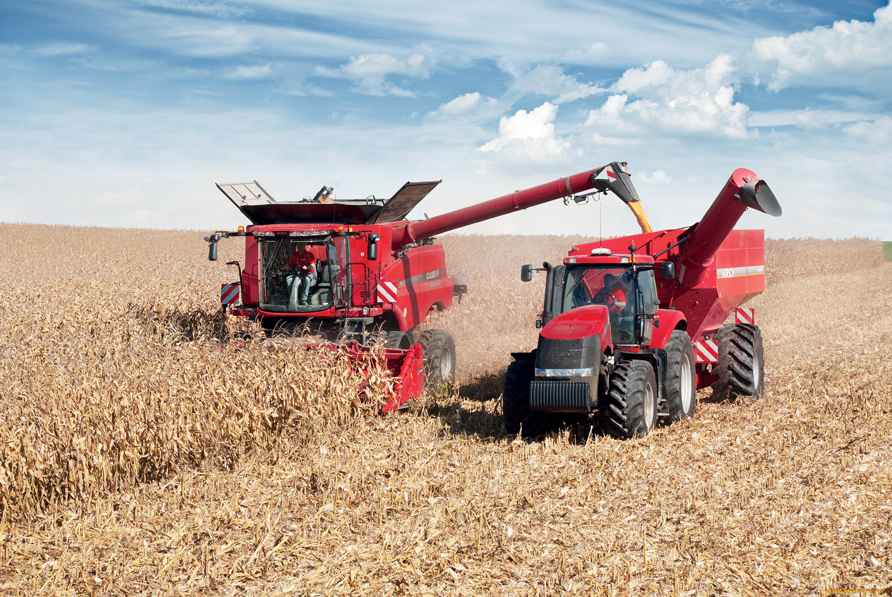
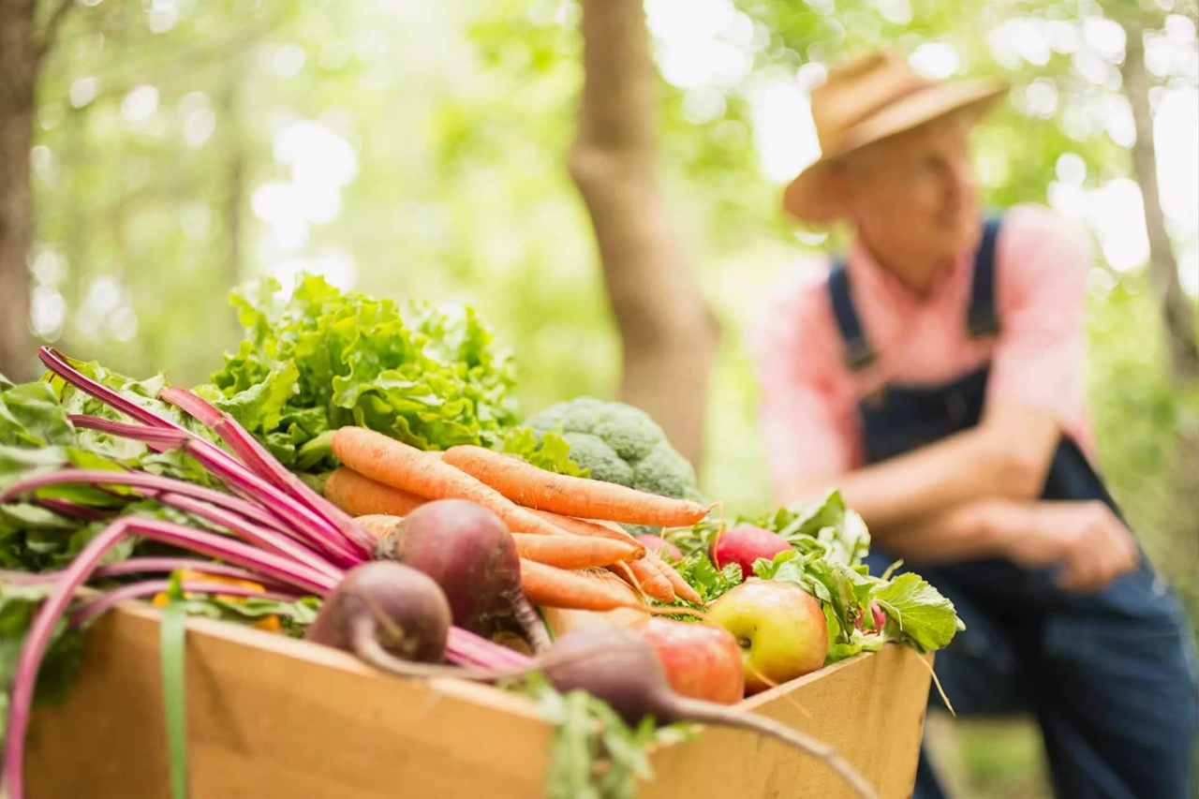
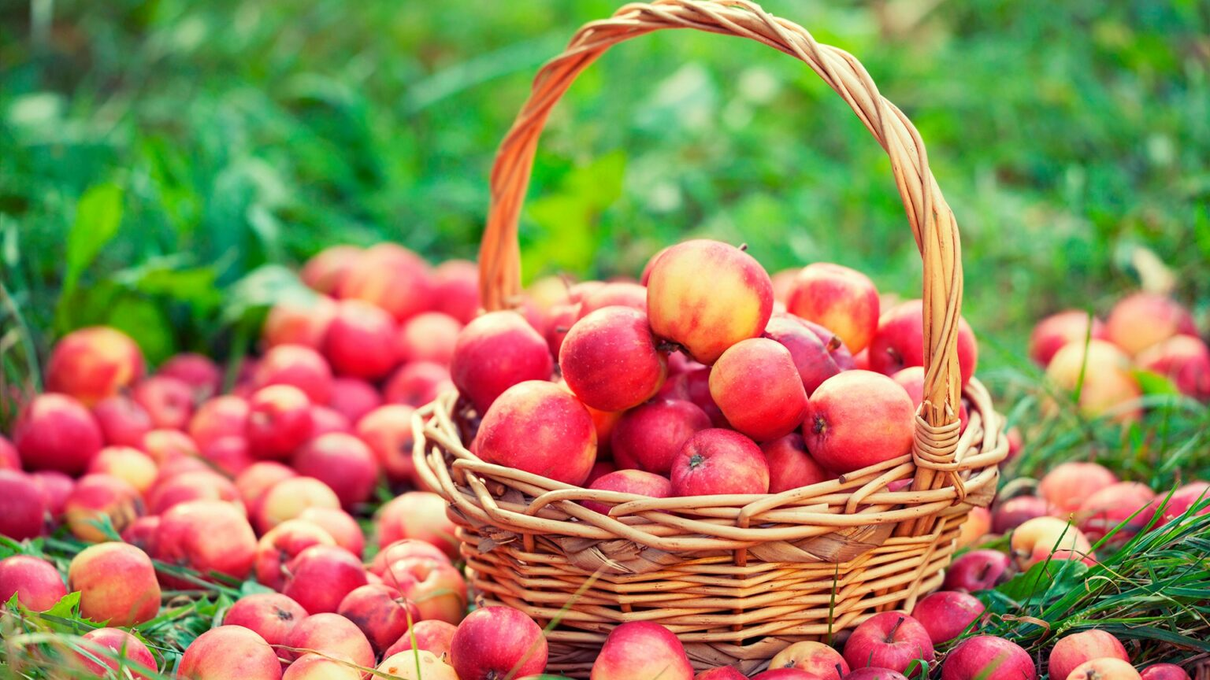
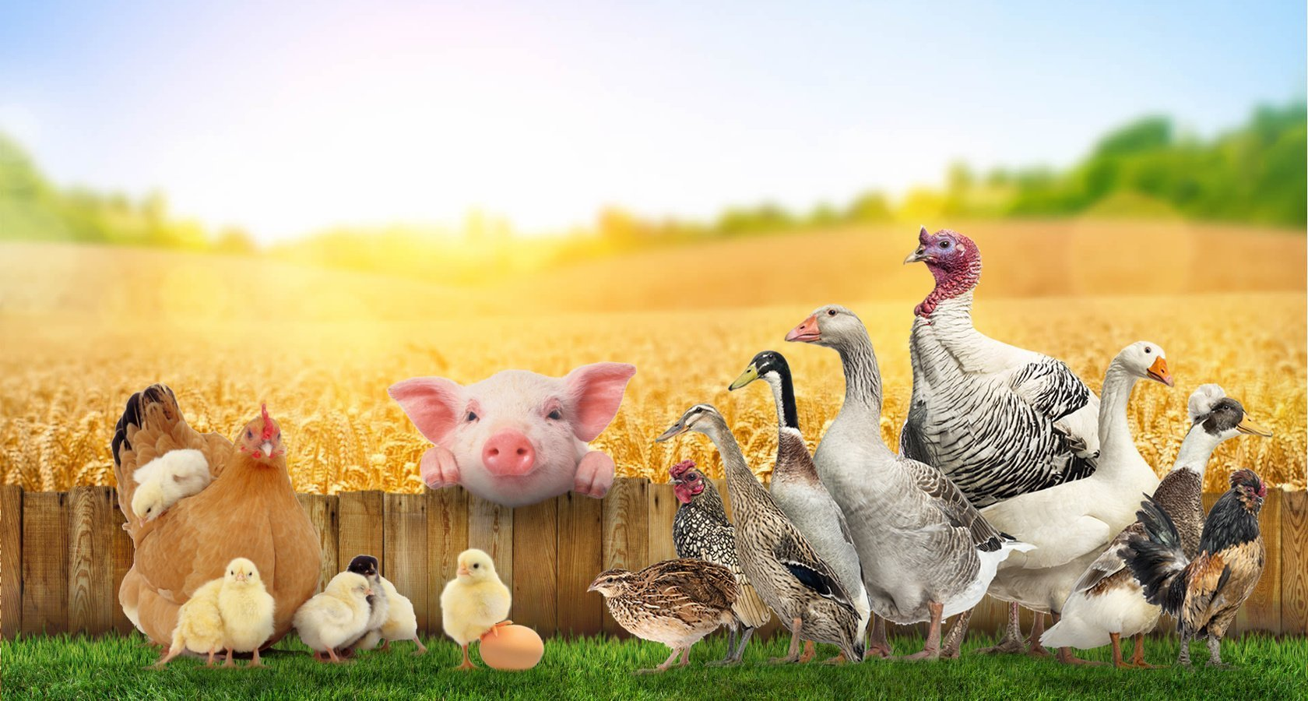
НИЖЕГОРОДСТАТ
ОБЪЕКТЫ МИКРОПЕРЕПИСИ
СЕЛЬСКОХОЗЯЙСТВЕННЫЕ ОРГАНИЗАЦИИ – 731
ЛИЧНЫЕ ПОДСОБНЫЕ И ДРУГИЕ ИНДИВИДУАЛЬНЫЕ ХОЗЯЙСТВА ГРАЖДАН – 448 ТЫС.
САДОВОДЧЕСКИЕ, ОГОРОДНИЧЕСКИЕ И ДАЧНЫЕ НЕКОММЕРЧЕСКИЕ ОБЪЕДИНЕНИЯ ГРАЖДАН– 1794
КРЕСТЬЯНСКИЕ (ФЕРМЕРСКИЕ) ХОЗЯЙСТВА И ИНДИВИДУАЛЬНЫЕ ПРЕДПРИНИМАТЕЛИ –1242

Slide 5
НИЖЕГОРОДСТАТ
ПЕРЕПИСНОЙ ПЕРСОНАЛ
1200 ЧЕЛОВЕК ВРЕМЕННОГО ПЕРСОНАЛА РАЙОННОГО И ПОЛЕВОГО УРОВНЯ.
932 ПЕРЕПИСЧИКА ПРОШЛИ ОБУЧЕНИЕ, ПОЛУЧИЛИ ПЛАНШЕТНЫЕ КОМПЬЮТЕРЫ И СПЕЦИАЛЬНУЮ ЭКИПИРОВКУ.
СРЕДНЯЯ НОРМА НАГРУЗКИ НА ПЕРЕПИСЧИКА - 480 РЕСПОНДЕНТОВ В МЕСЯЦ.
ВОЗНАГРАЖДЕНИЕ - 18 ТЫСЯЧ РУБЛЕЙ В МЕСЯЦ.
СРЕДНЕЕ ВРЕМЯ ОПРОСА ОДНОГО РЕСПОНДЕНТА ПЕРЕПИСЧИКОМ СОСТАВИЛО 10-15 МИНУТ.

Slide 6
НИЖЕГОРОДСТАТ
ПРОВЕДЕНИЕ СЕЛЬСКОХОЗЯЙСТВЕННОЙ ПЕРЕПИСИ
КОЛИЧЕСТВО ОТКАЗОВ ОТ УЧАСТИЯ В ПЕРЕПИСИ - 914, ЧТО СОСТАВИЛО 0.2% ОТ ВСЕХ РЕСПОНДЕНТОВ.
СЛОЖНЫЕ ВОПРОСЫ
использования земельных участков,
сколько квадратных метров занято под
посевными площадями
плодовыми насаждениями
ПРИЧИНЫ ОТКАЗОВ
постройками
газонами и т.д.
опасения
ОСЛОЖНИЛИ РАБОТУ ПЕРЕПИСЧИКОВ
дополнительное налогообложение
изъятие излишков земли
вспышки африканской чумы свиней
лесные пожары
COVID-19
Содержащиеся в переписных листах сведения об объектах сельскохозяйственной переписи признаются конфиденциальными, не подлежат разглашению и используются в целях формирования соответствующих федеральных информационных ресурсов.
(ФЗ «О Всероссийской сельскохозяйственной переписи» от 21 июля 2005 года №108-ФЗ, ст. 12, п.1)

Slide 7
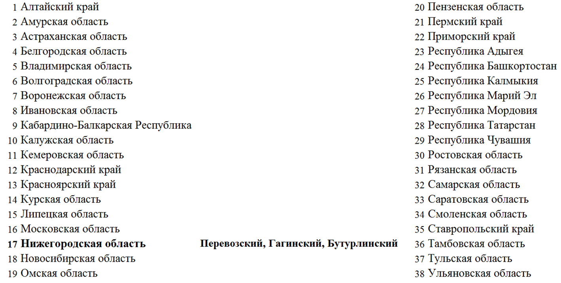
НИЖЕГОРОДСТАТ
КОНТРОЛЬНЫЕ МЕРОПРИЯТИЯ
ПЕРЕЧЕНЬ СУБЪЕКТОВ РОССИЙСКОЙ ФЕДЕРАЦИИ, В КОТОРЫХ ПРОВОДИТСЯ КОНТРОЛЬ НА ОСНОВЕ СРЕДСТВ СПУТНИКОВОГО МОНИТОРИНГА (38 СУБЪЕКТОВ, 105 РАЙОНОВ)

Slide 8
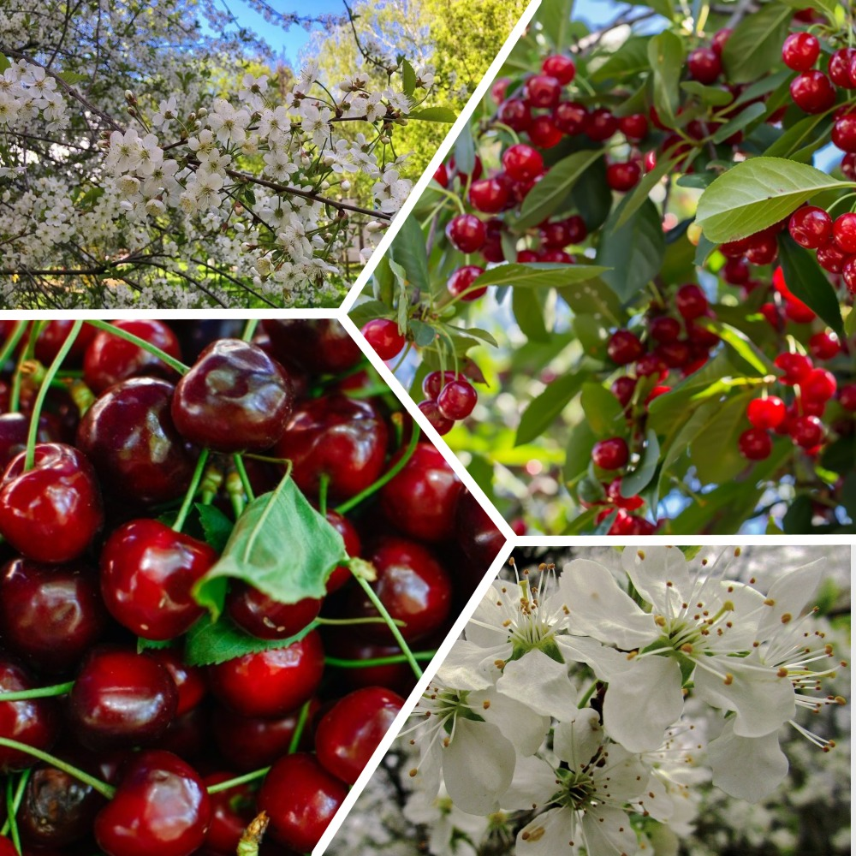
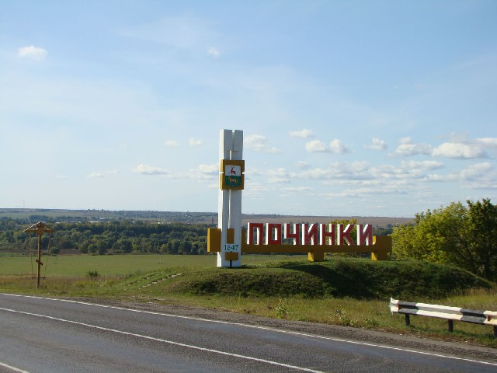
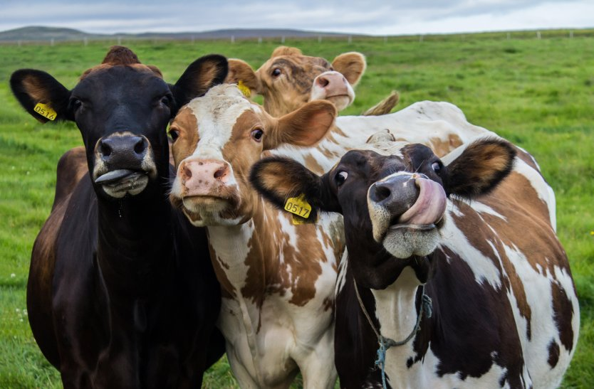
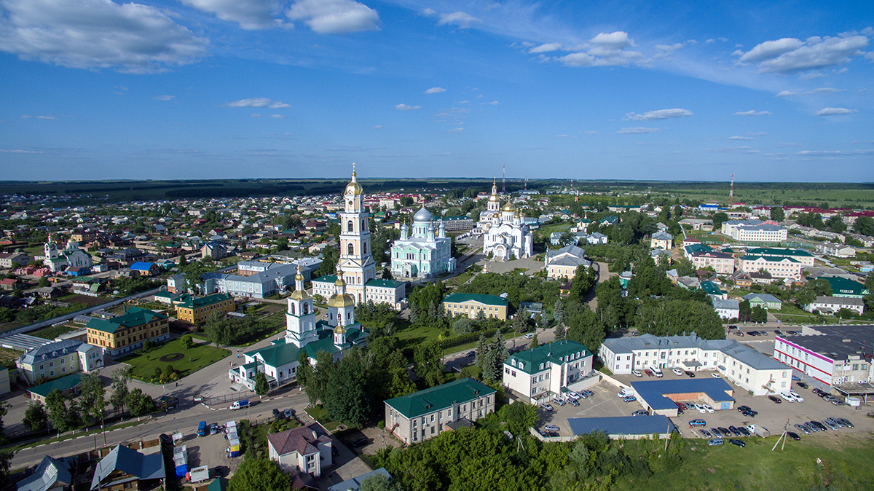
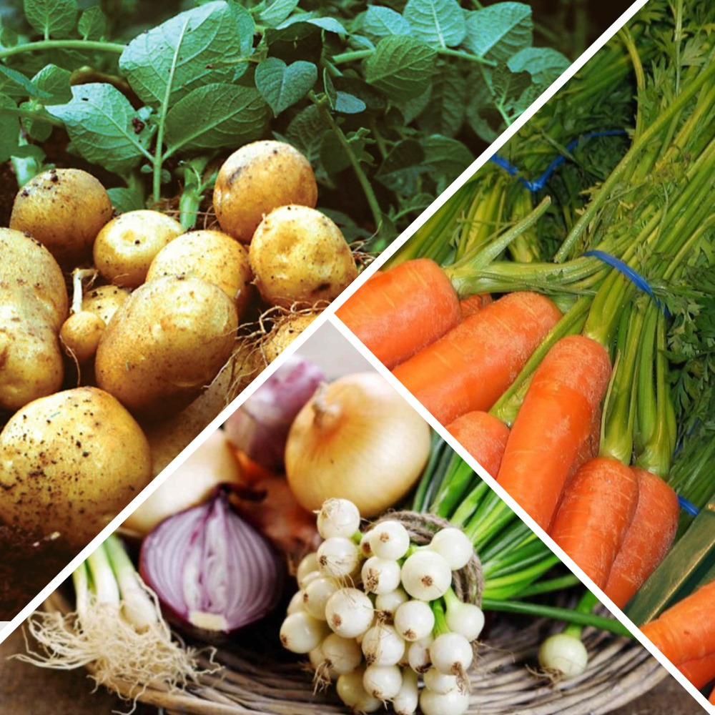
НИЖЕГОРОДСТАТ
ИНТЕРЕСНЫЕ ФАКТЫ
СЕЛА НИЖЕГОРОДСКОЙ ОБЛАСТИ
САМЫЕ БОЛЬШИЕ СЕЛА
СПЕЦИАЛИЗАЦИЯ
село Починки – 4719 дворов
Починковский округ
село Большие Бакалды
Бутурлинский округ
село Большое Рыбушкино
Краснооктябрьский район
село Дивеево – 3300 дворов
Дивеевский округ
село Водоватово
Арзамасский район

Slide 9
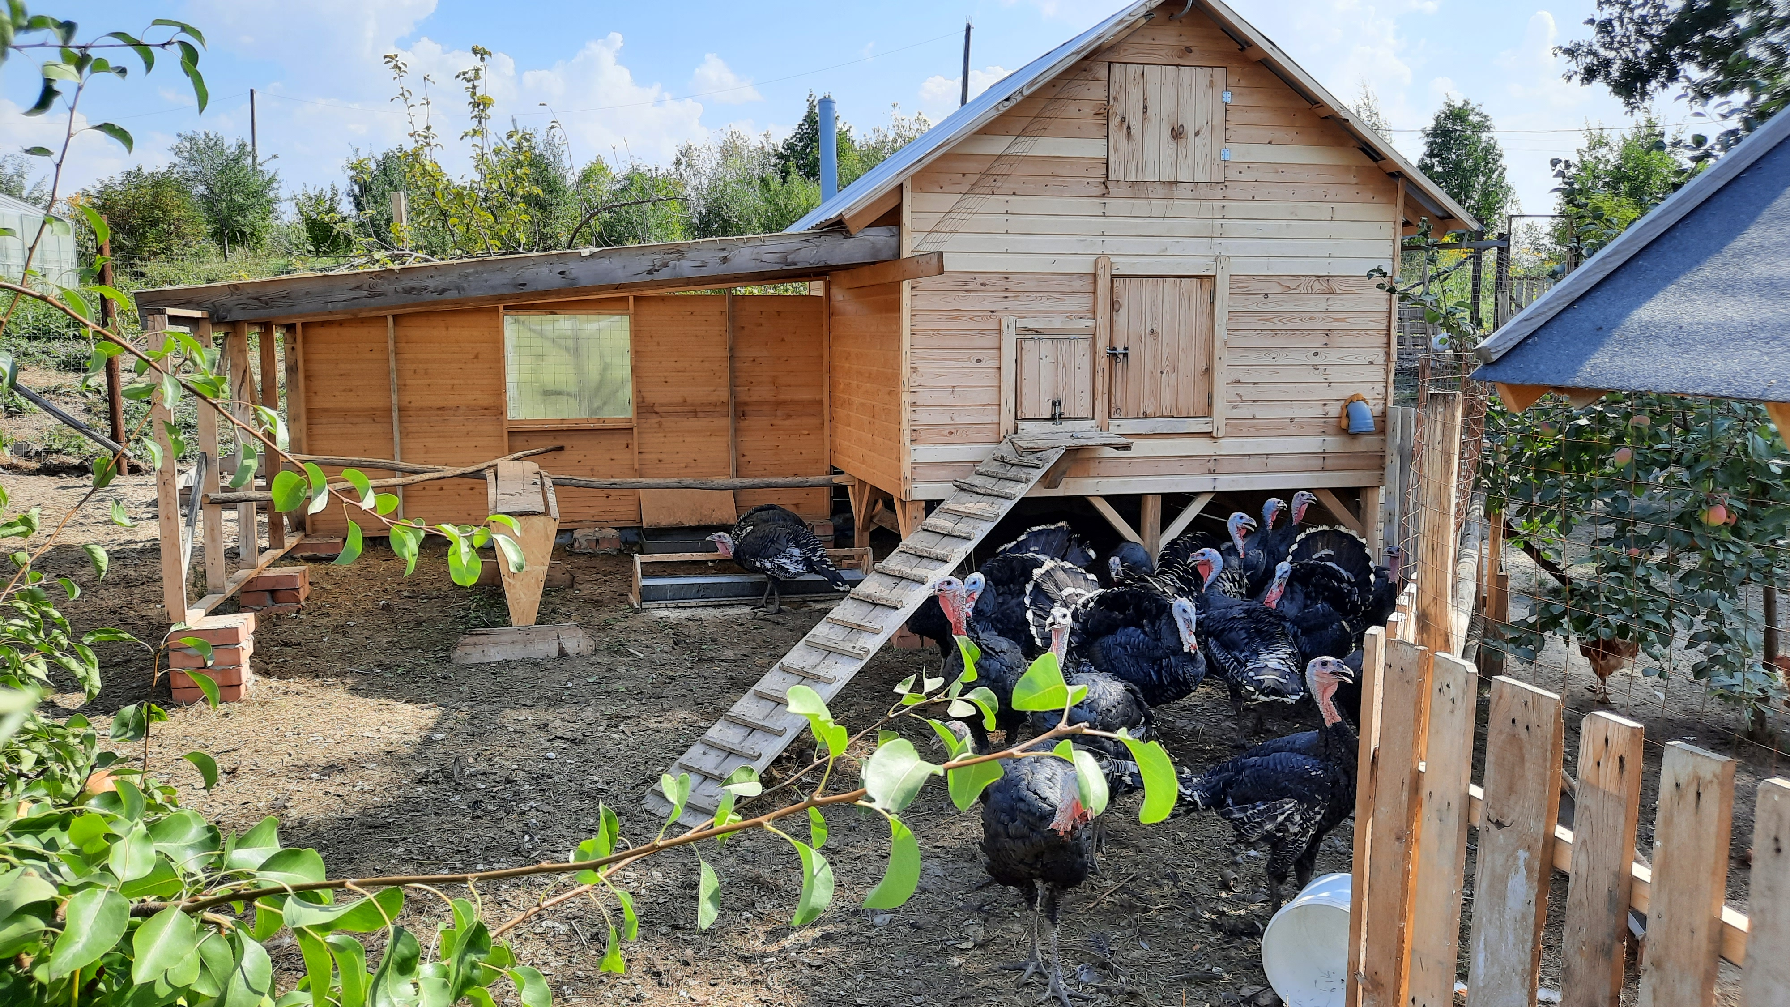
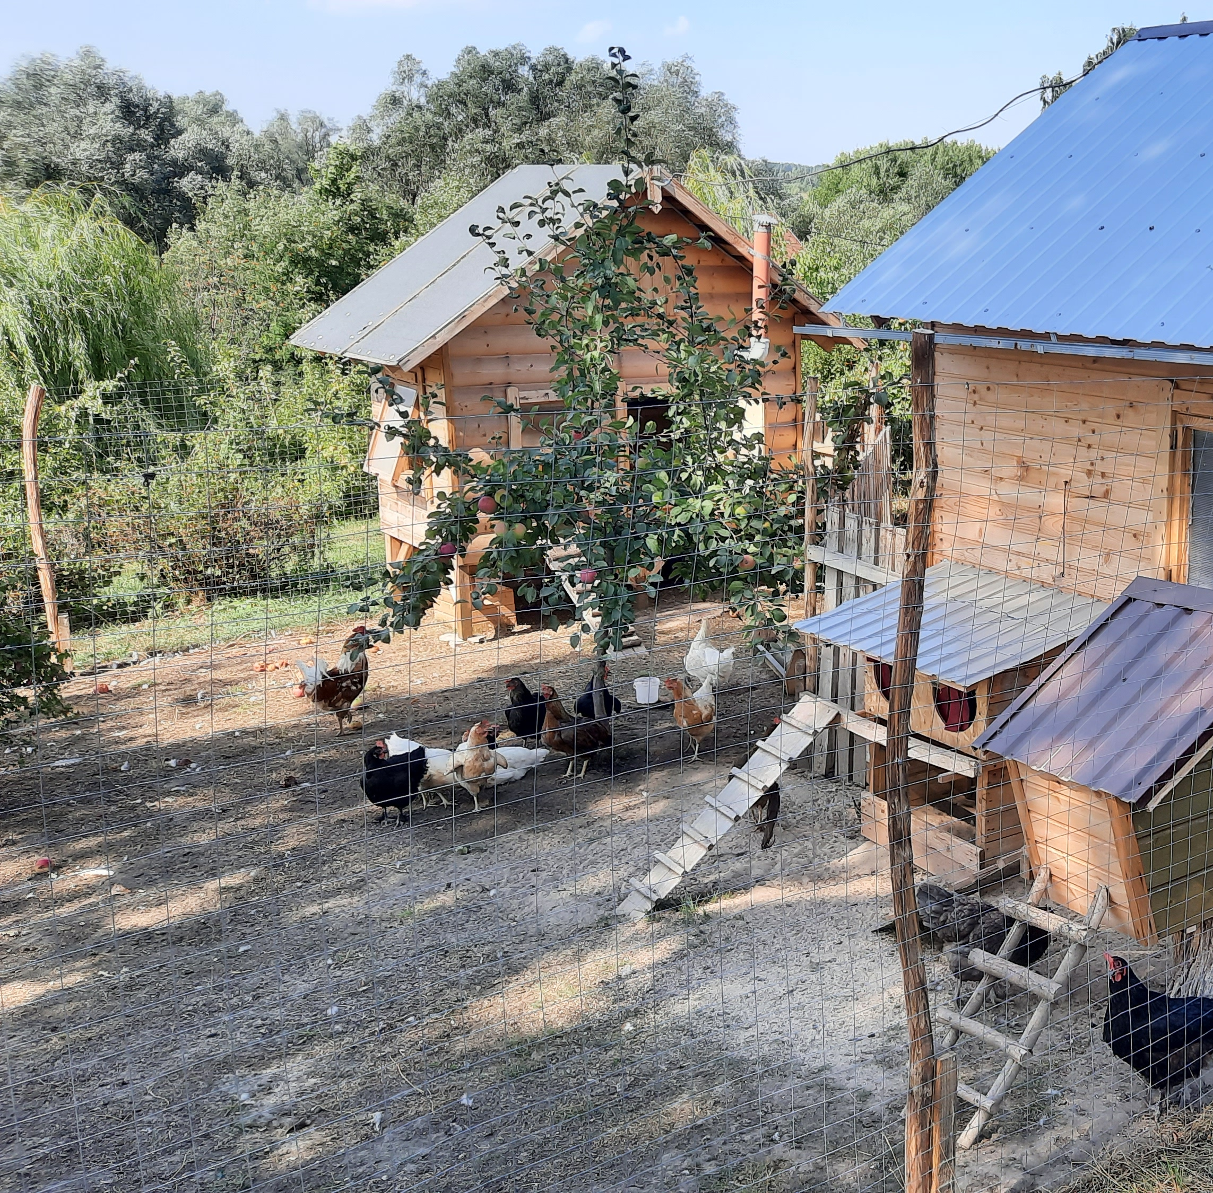
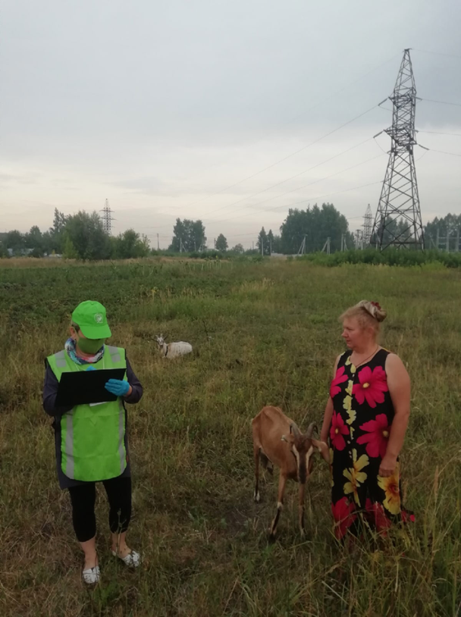
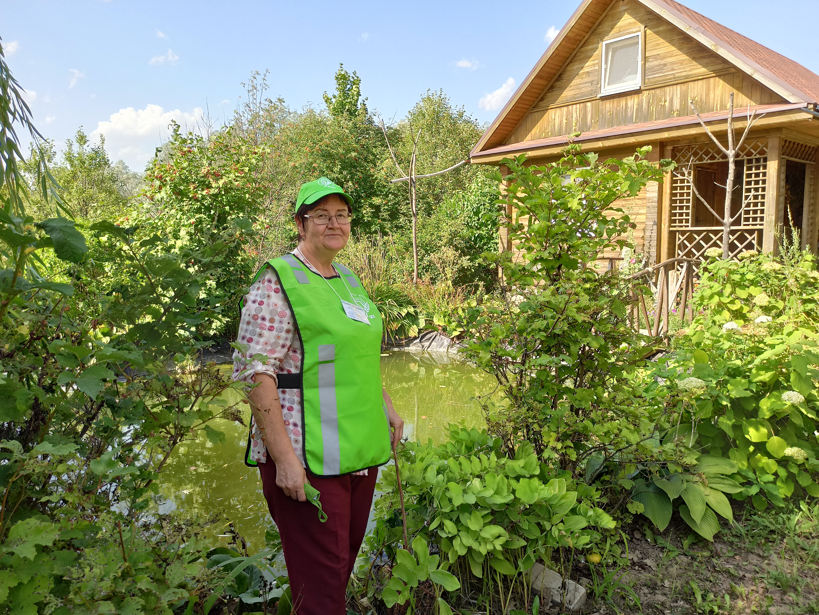
НИЖЕГОРОДСТАТ
ИНТЕРЕСНЫЕ ФАКТЫ
село Вад
Вадский округ
село Палец
г.о.Перевозский

Slide 10
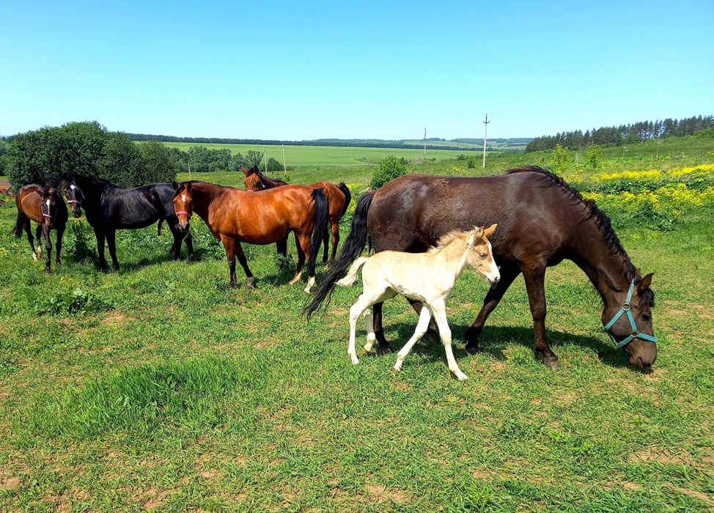
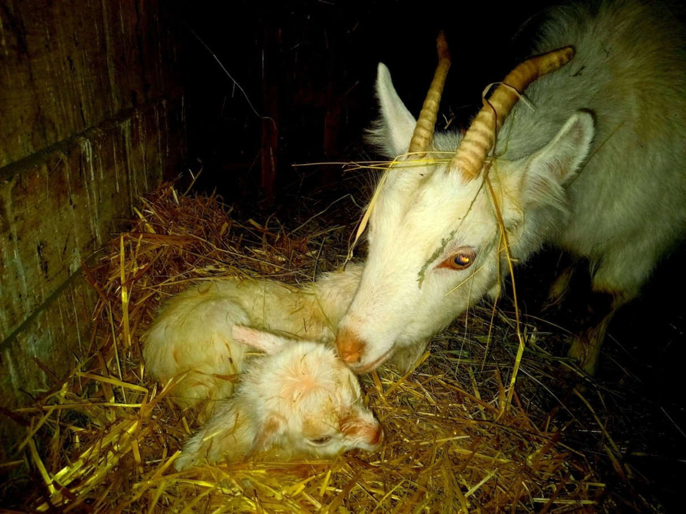
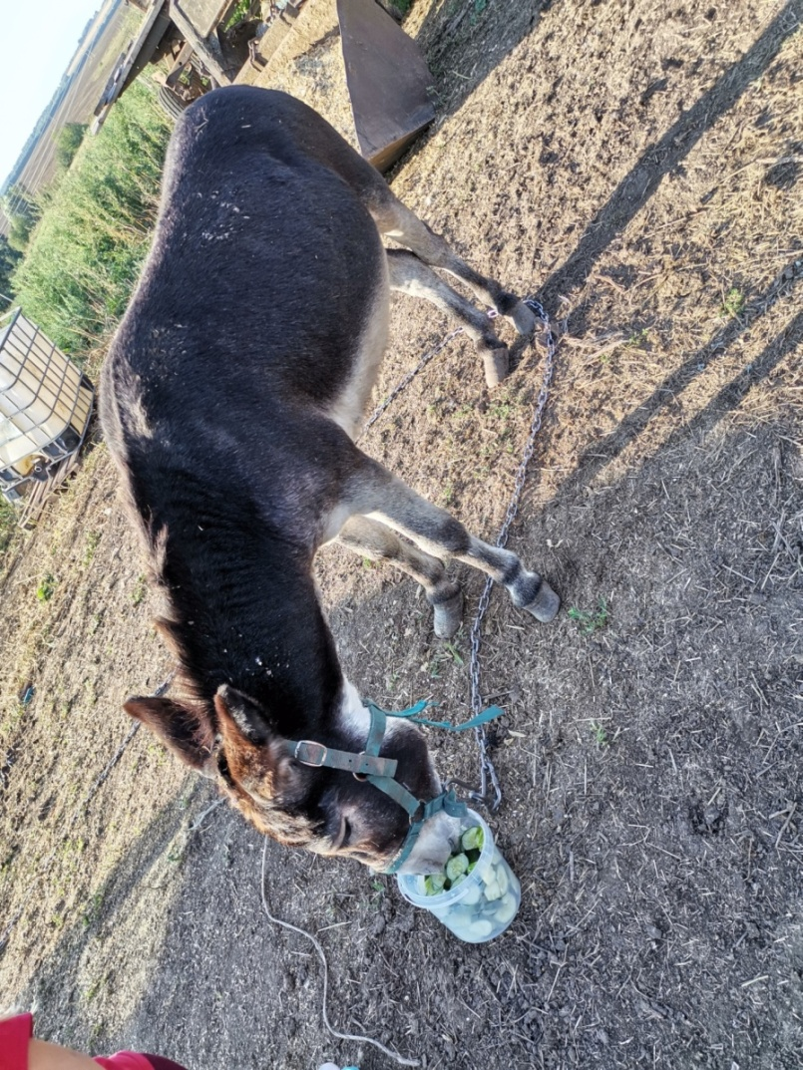
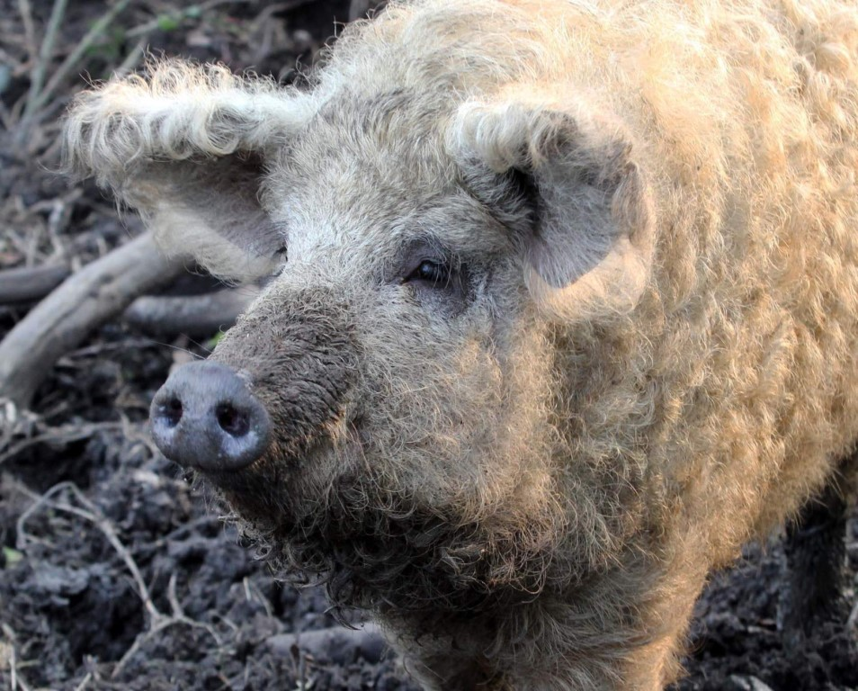
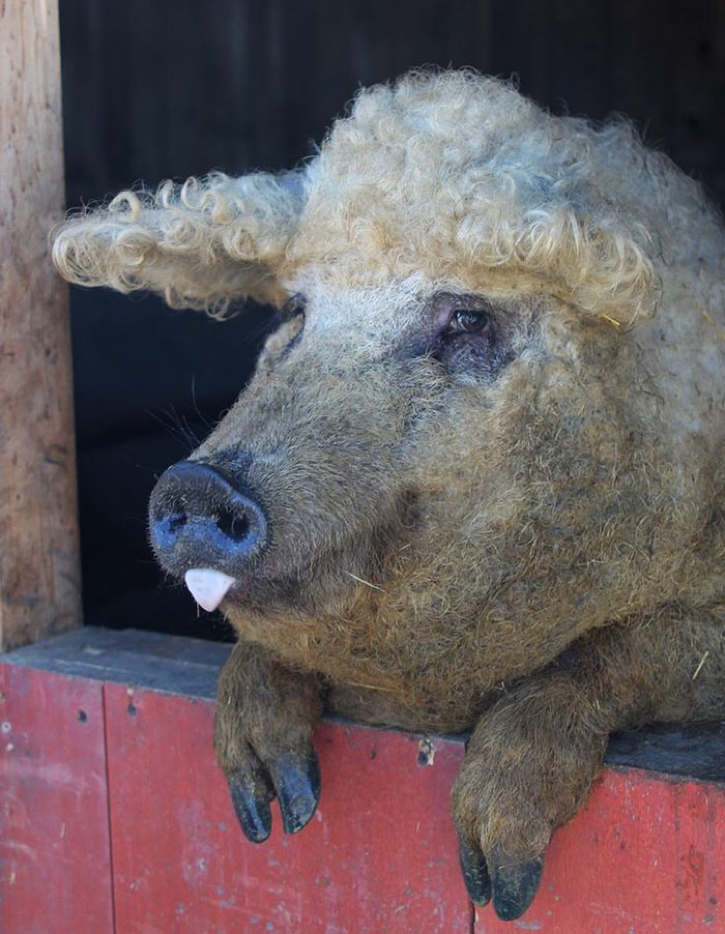
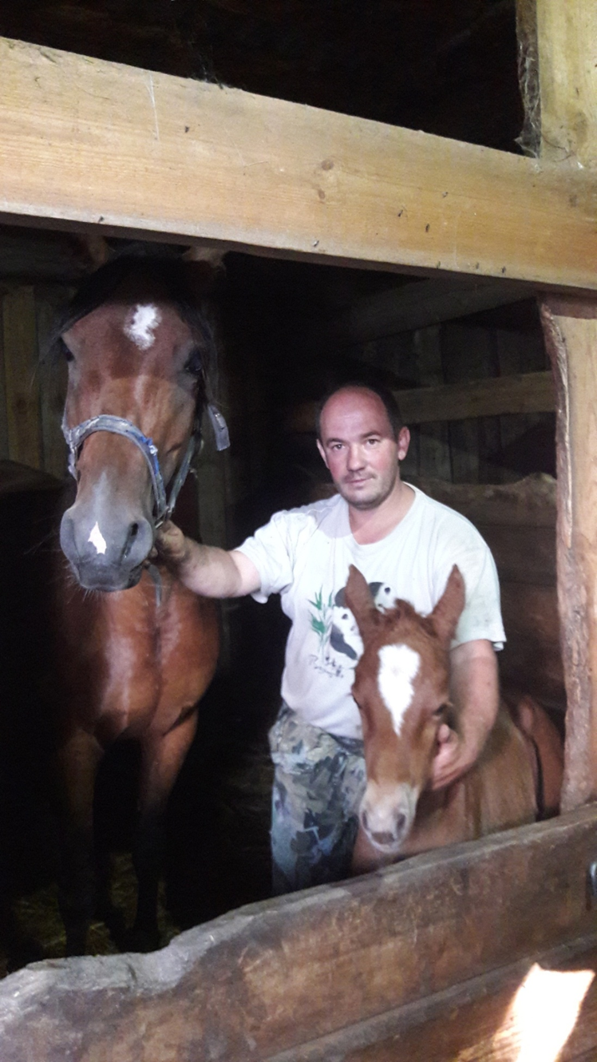
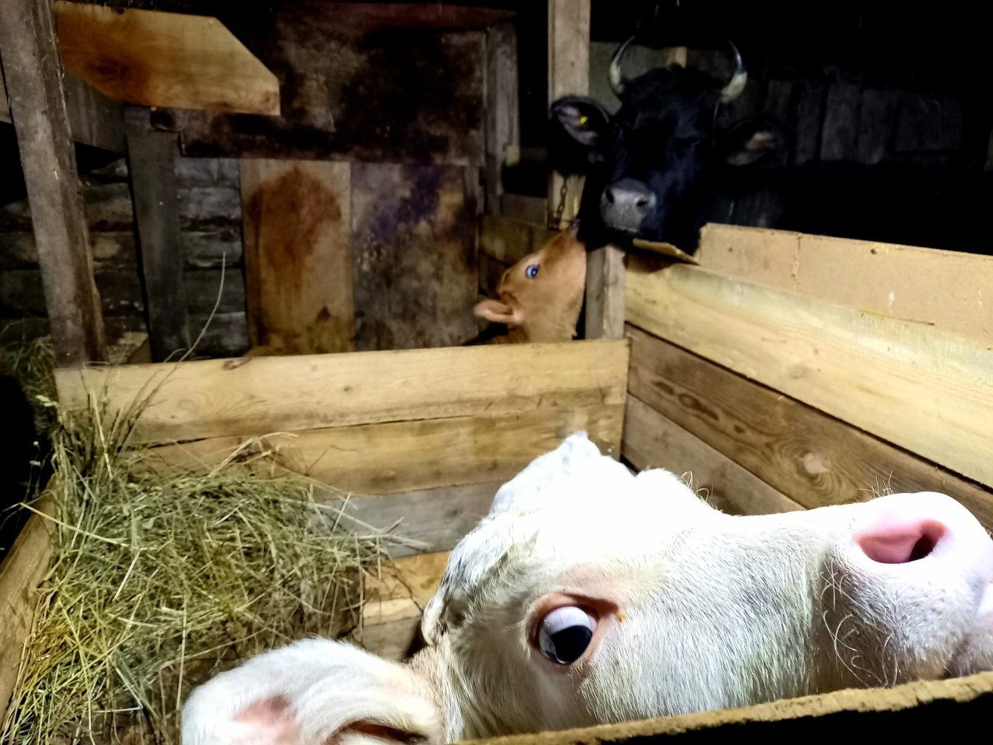
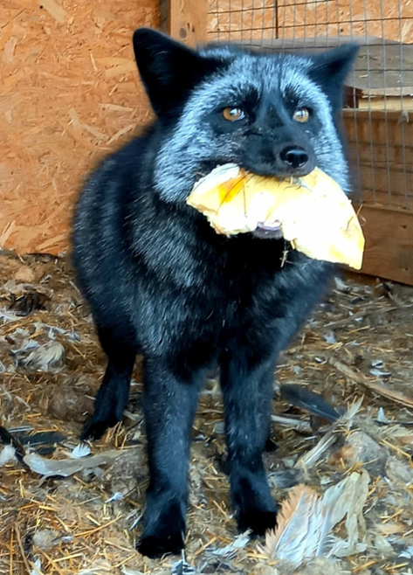
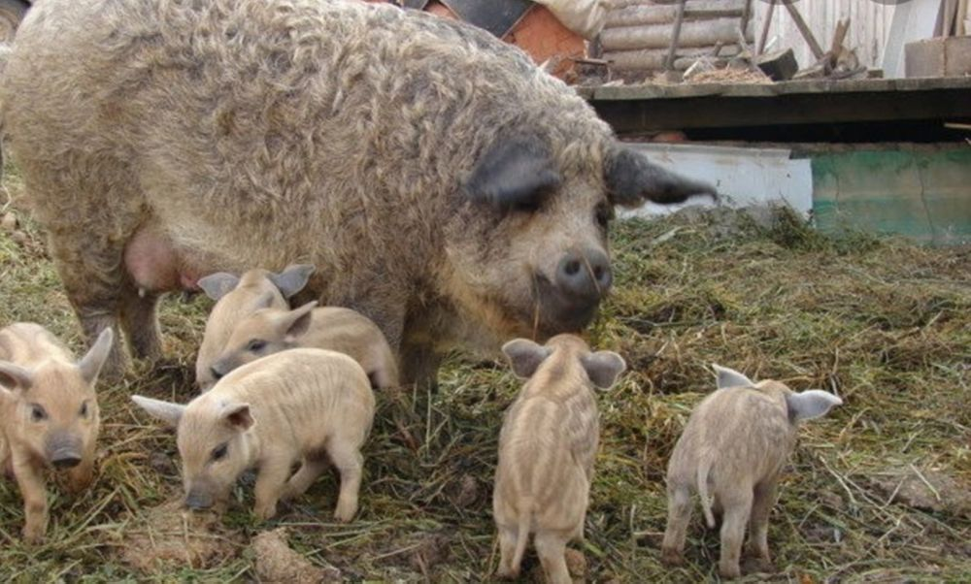
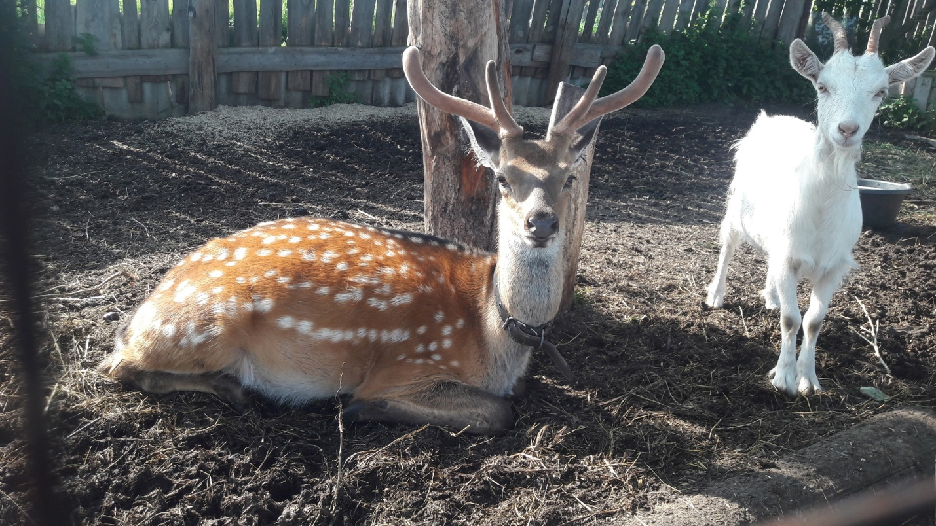
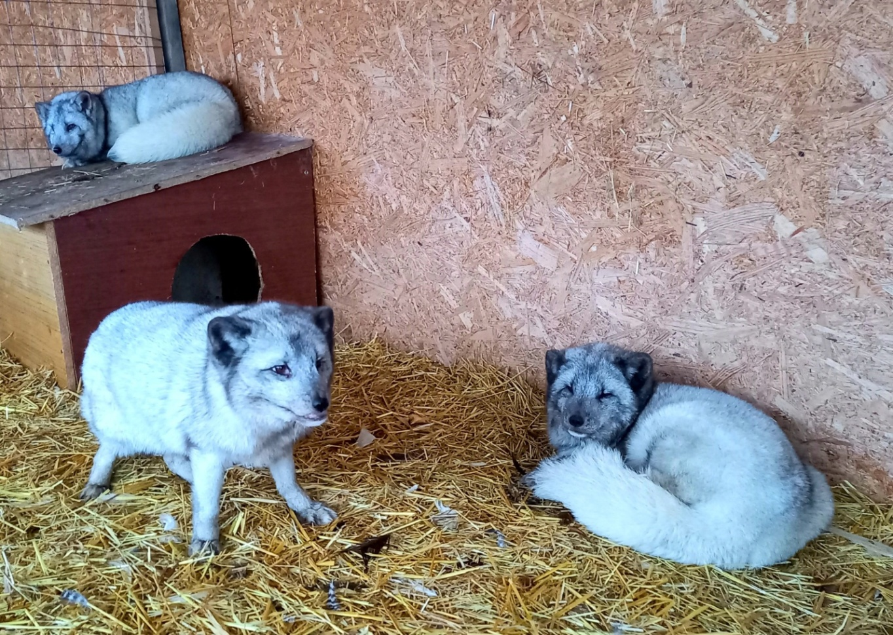
НИЖЕГОРОДСТАТ
ИНТЕРЕСНЫЕ ФАКТЫ
Новинки Арзамасского района и
БуреполомТоншаевского округа
Княгининский район
В поселках
свиньи породы мангалица венгерская

Slide 11
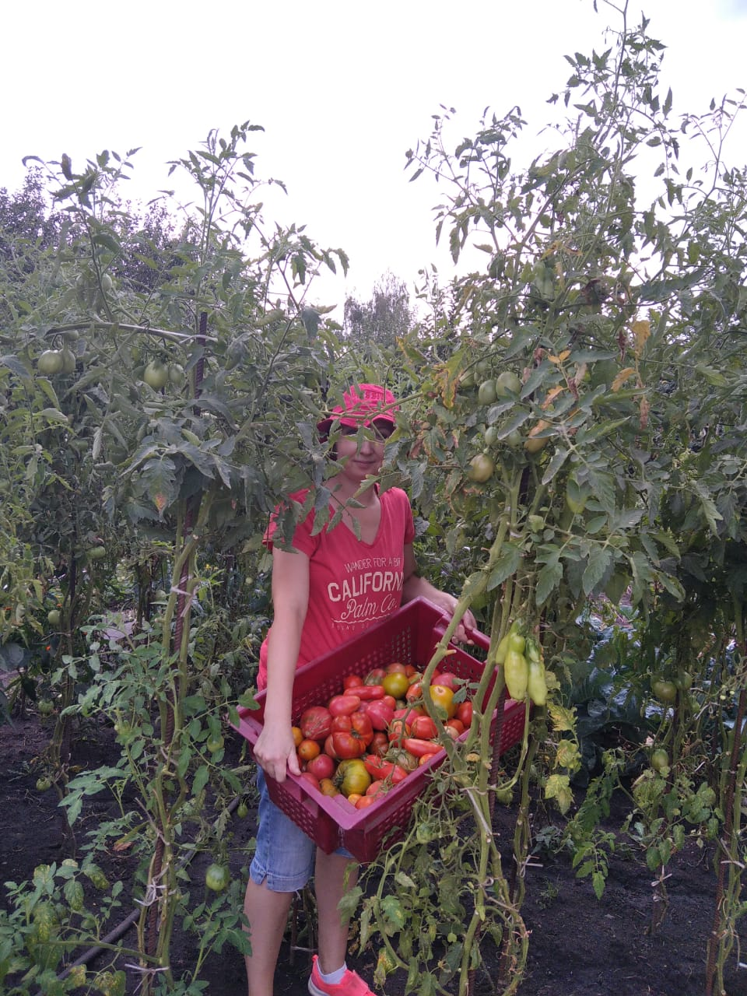
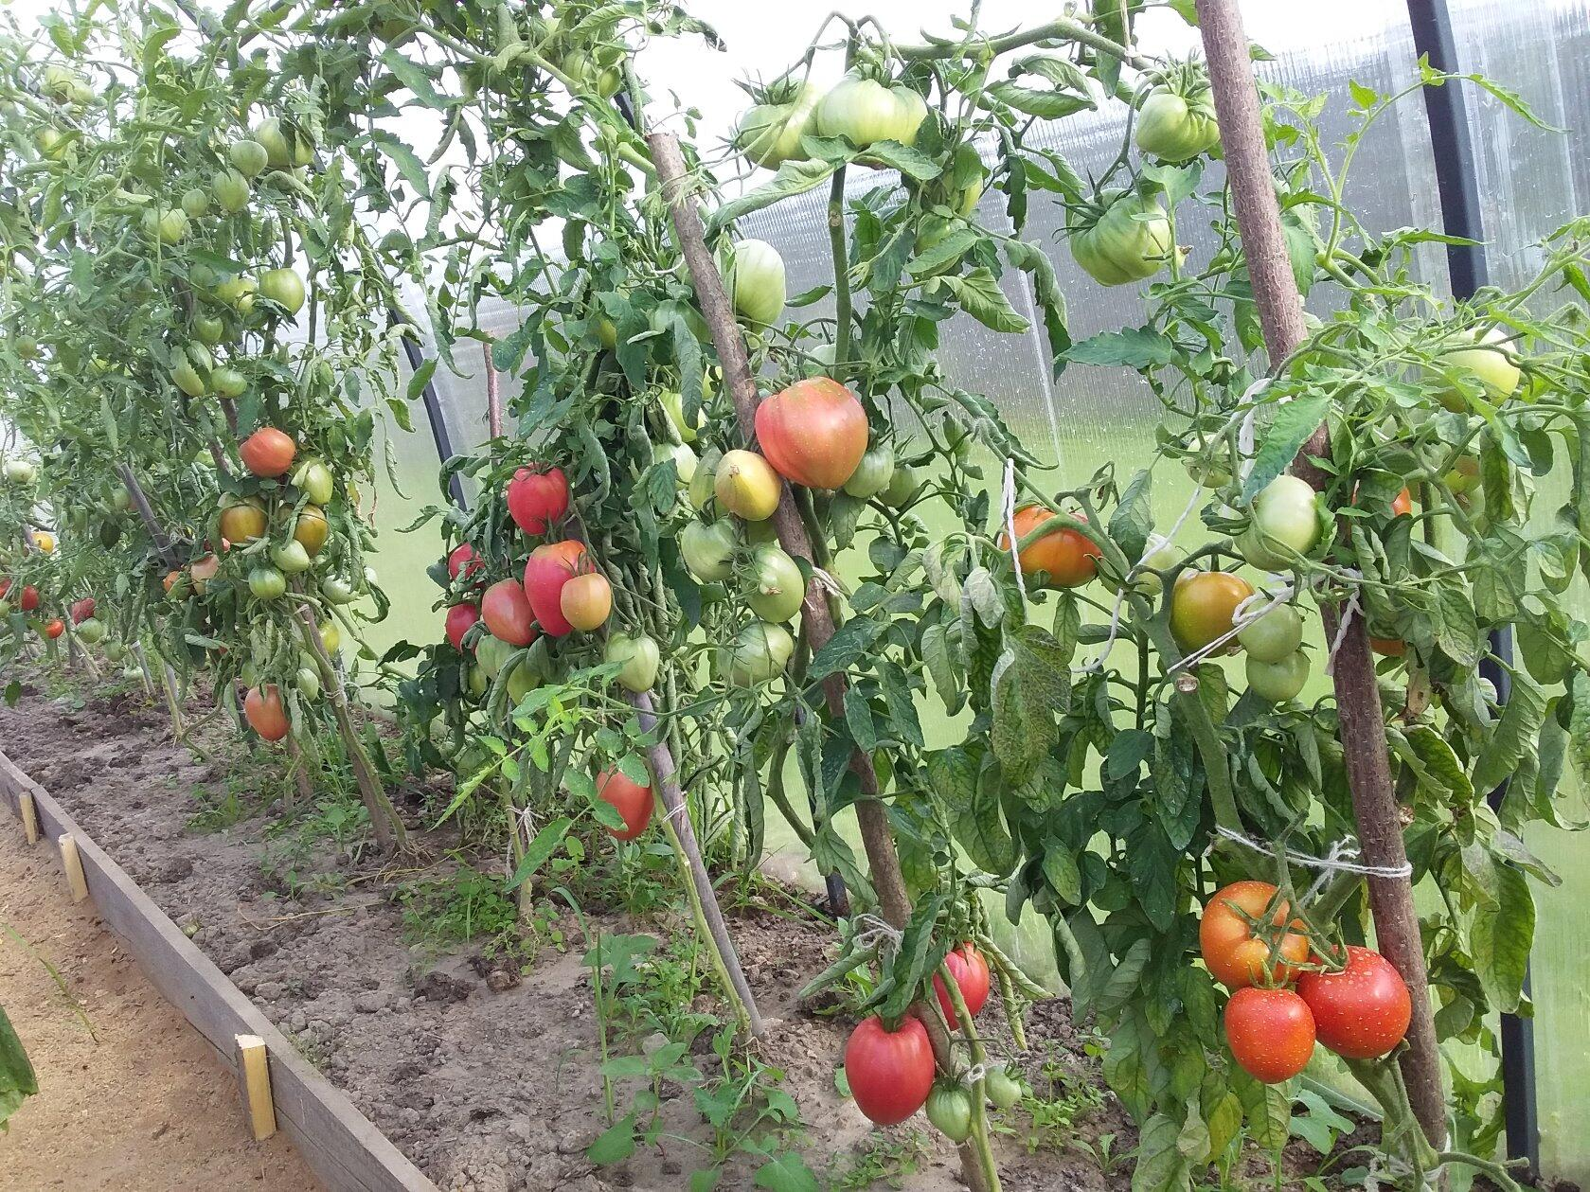
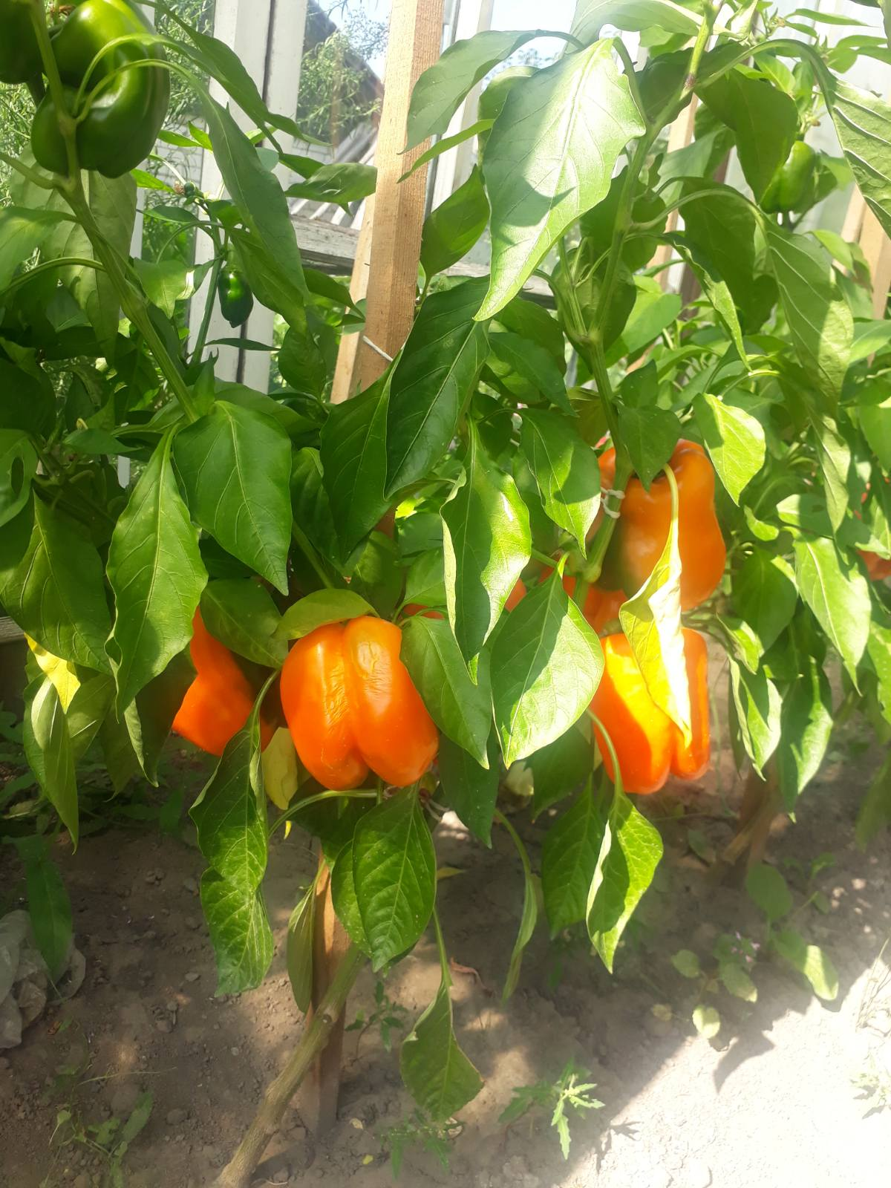
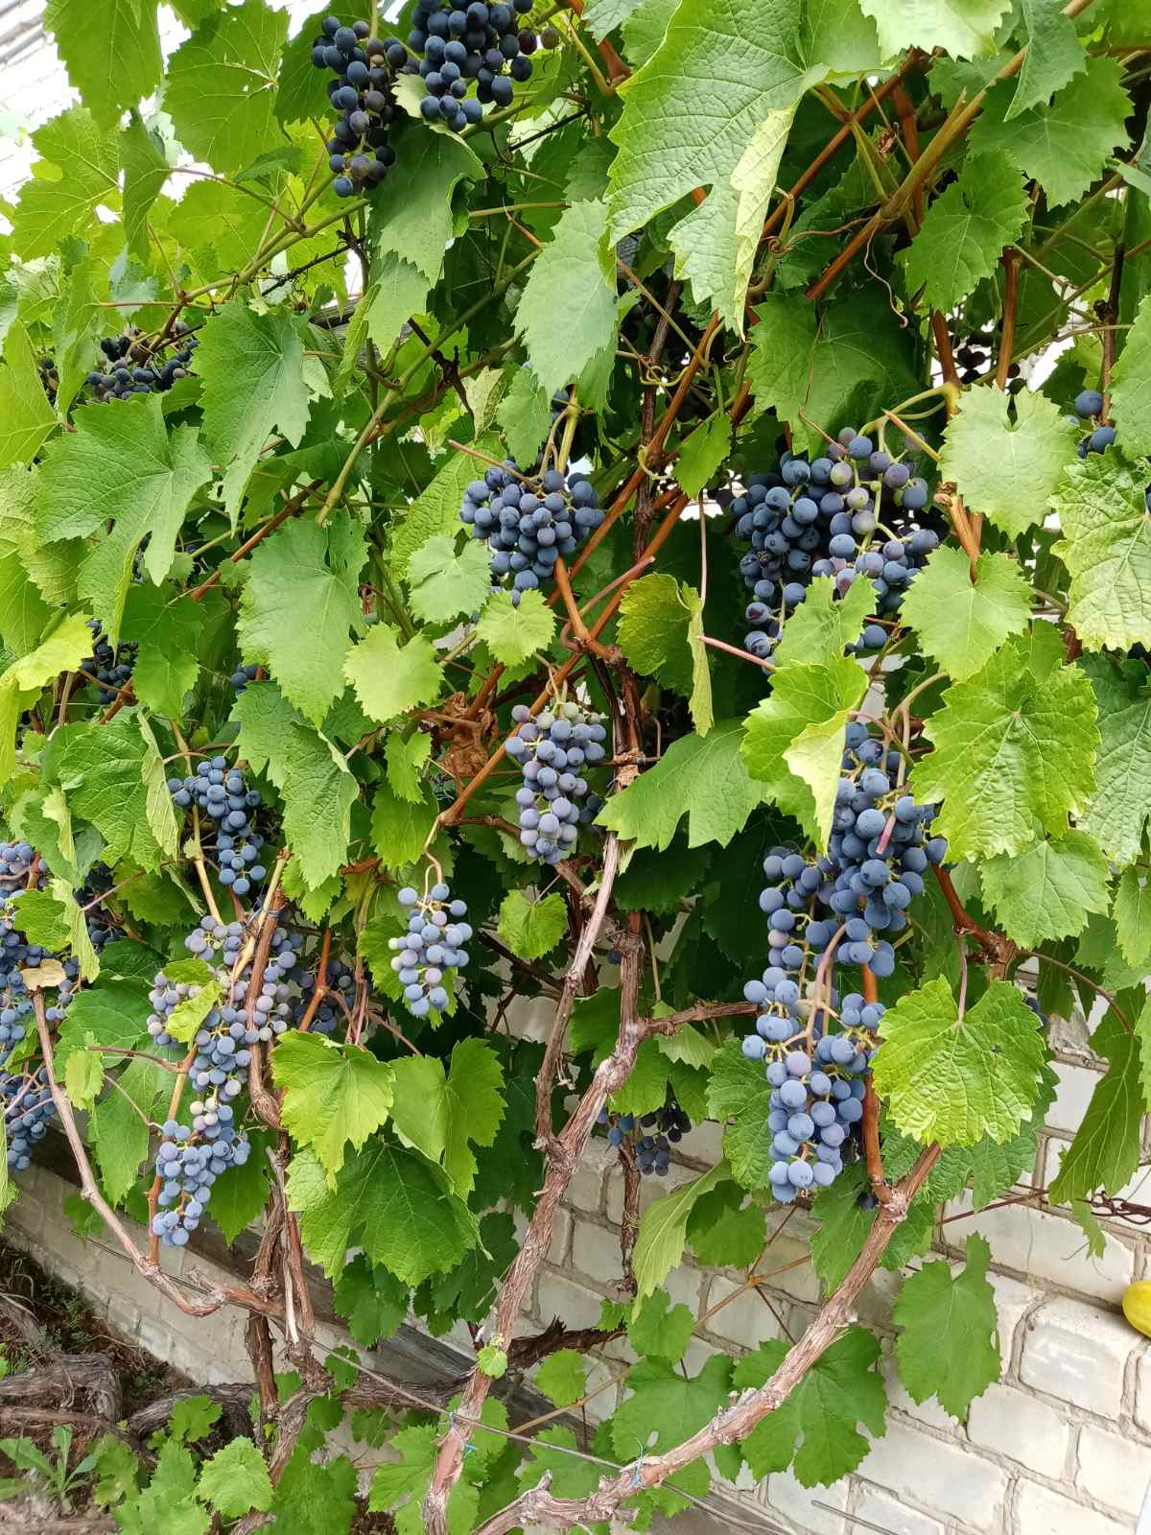
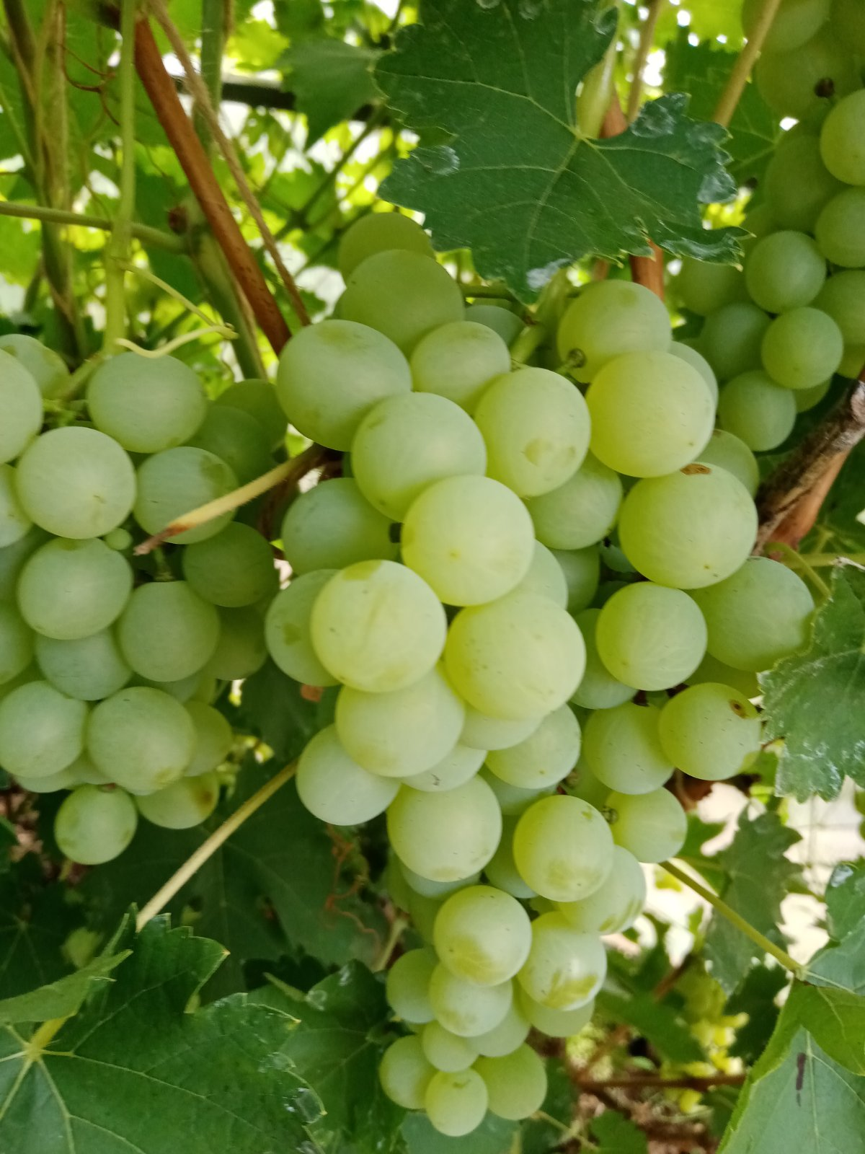
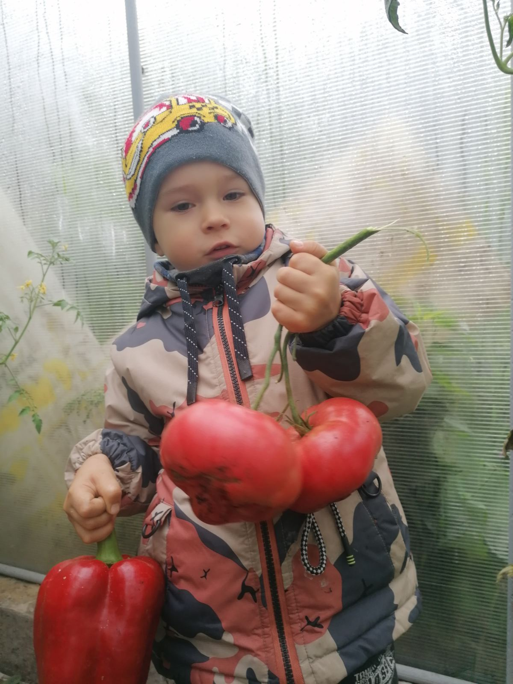
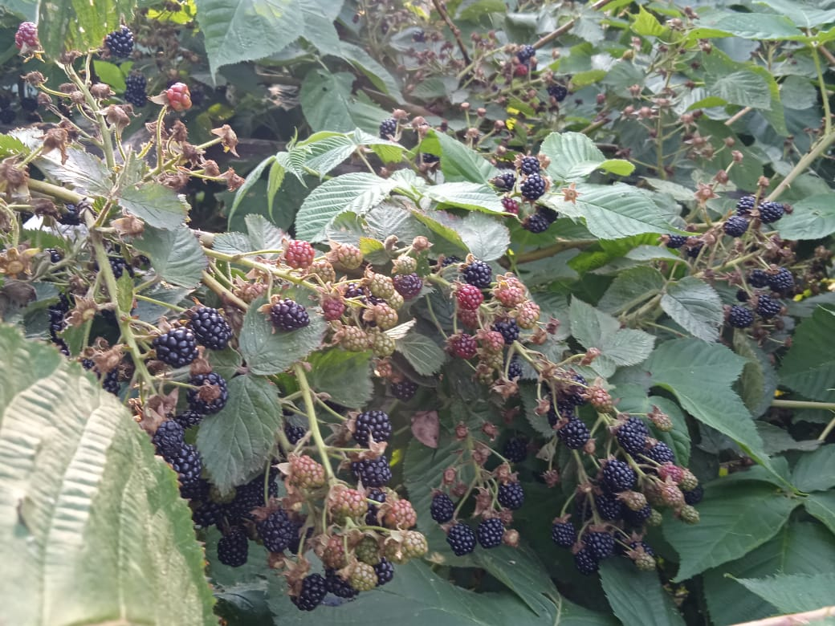
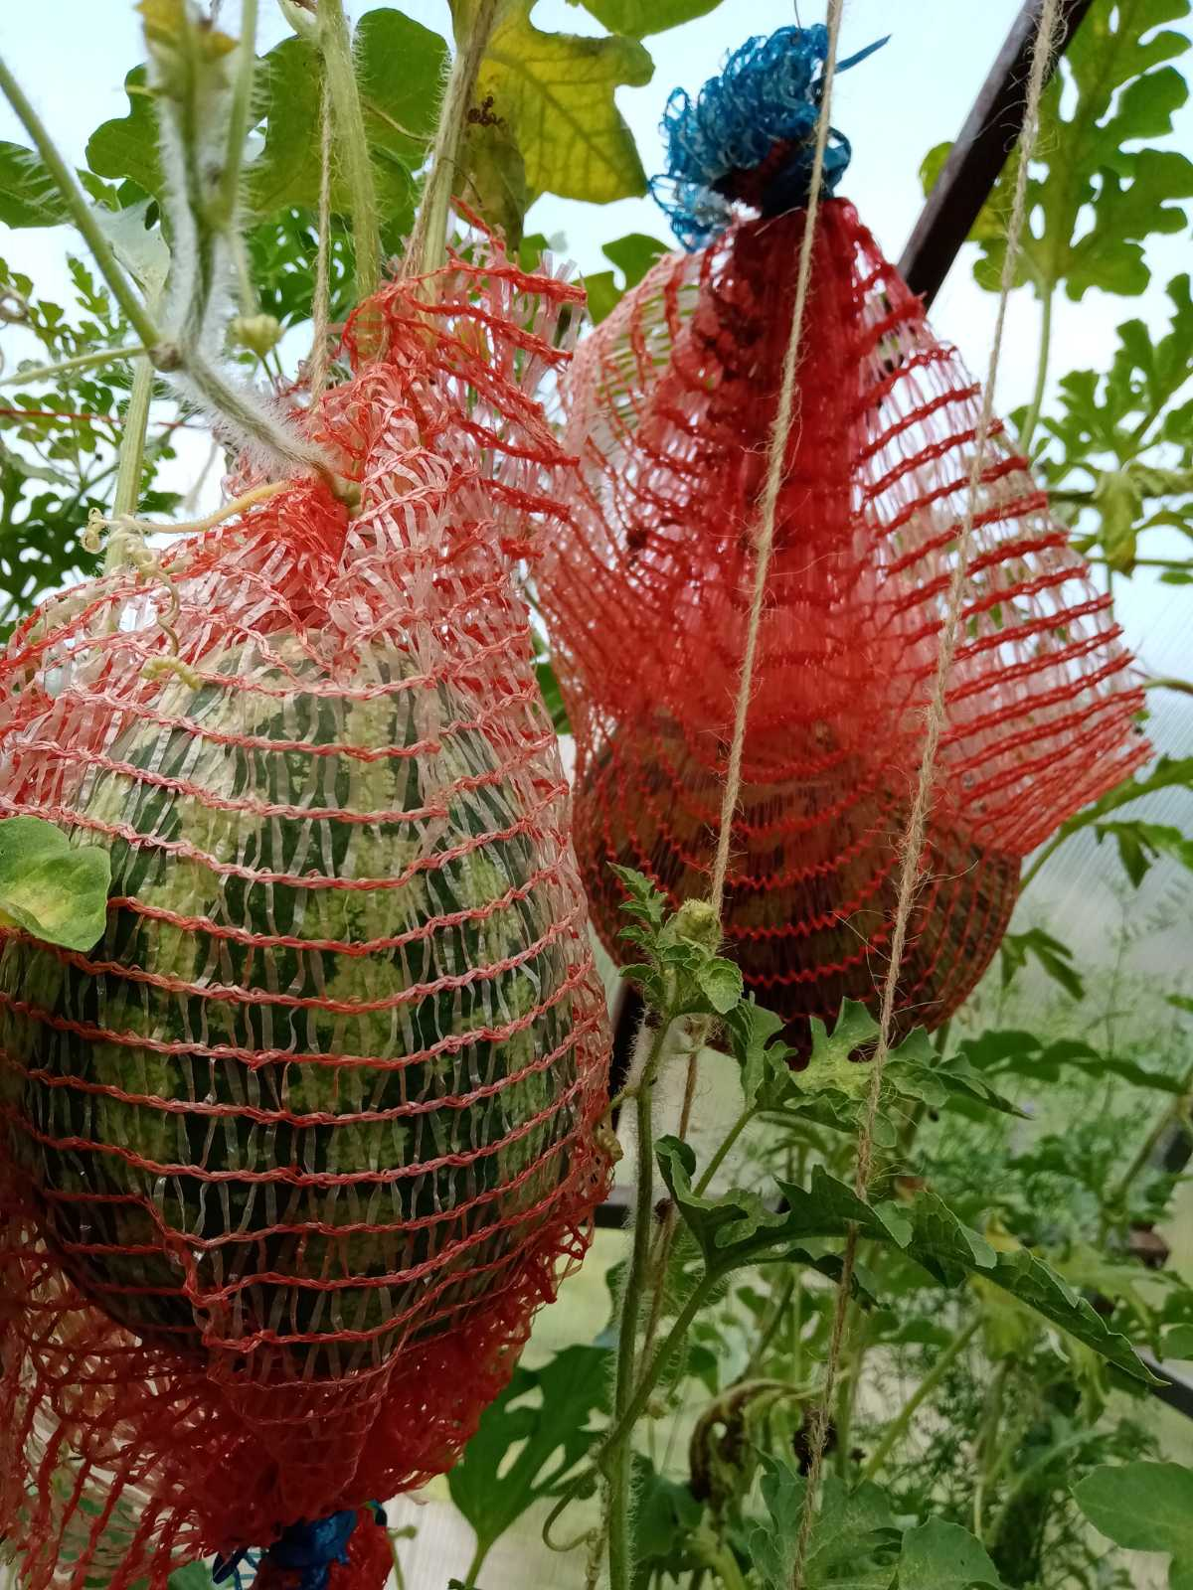
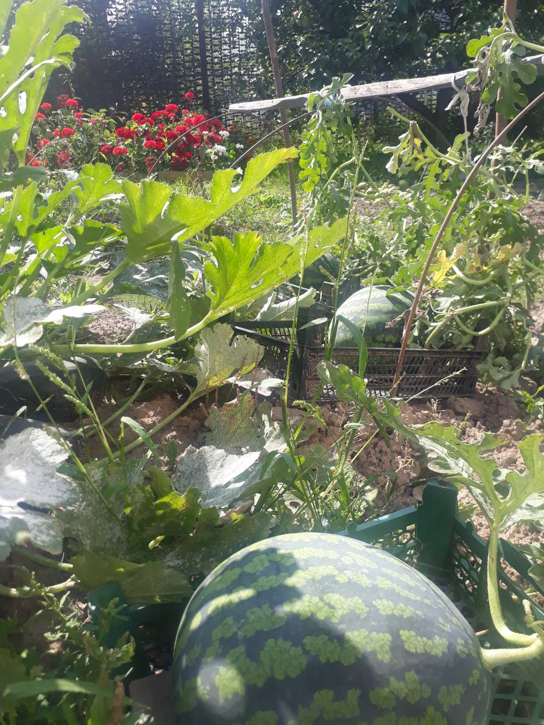
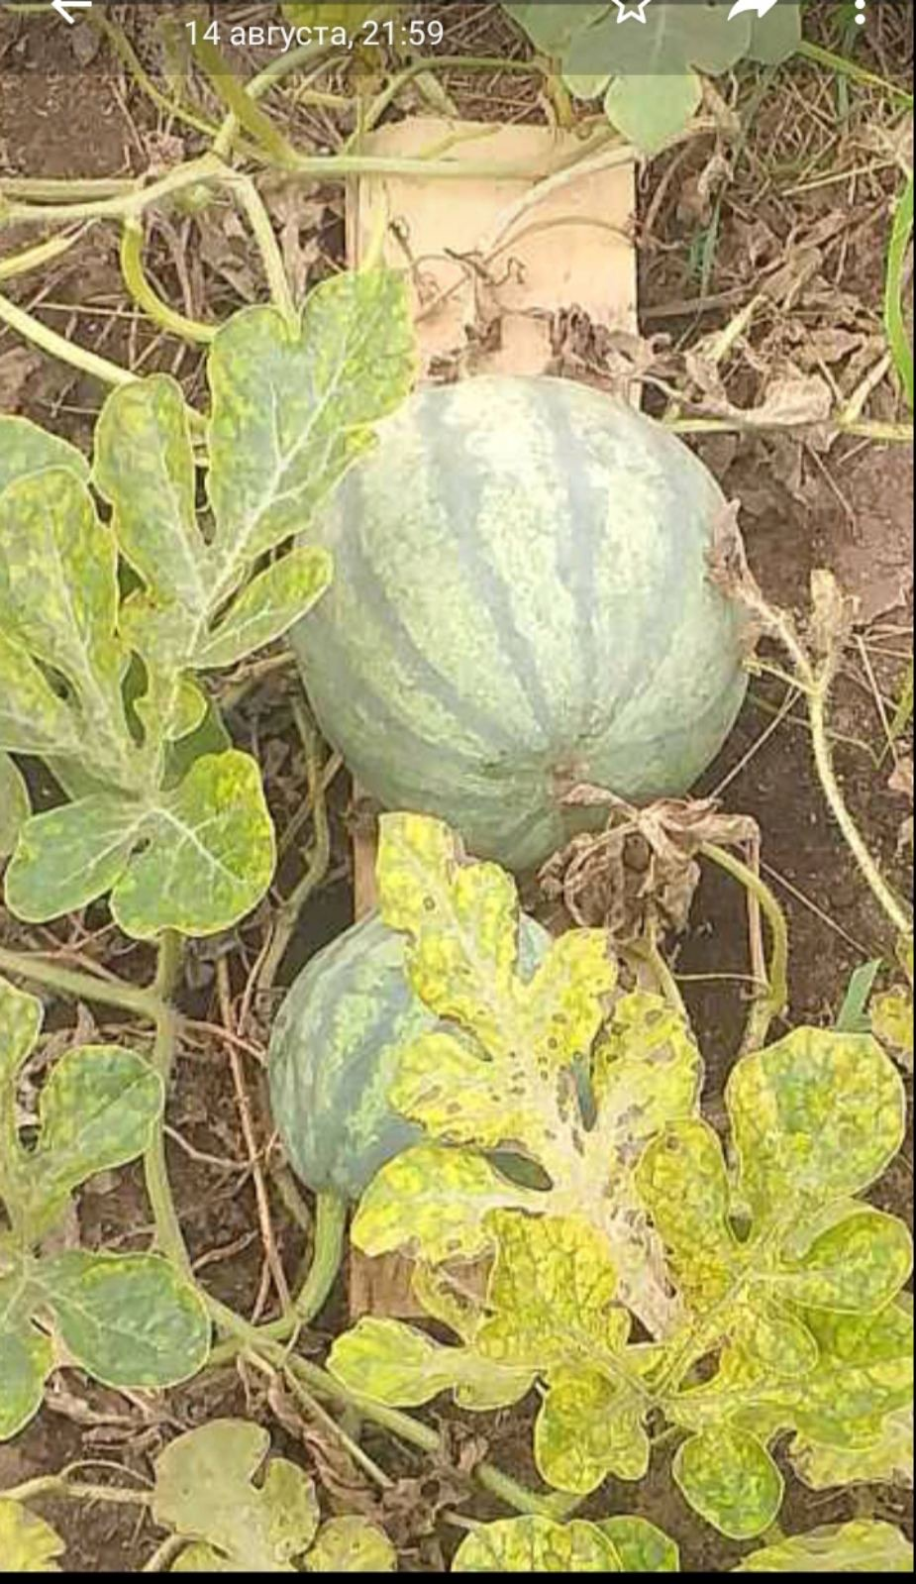
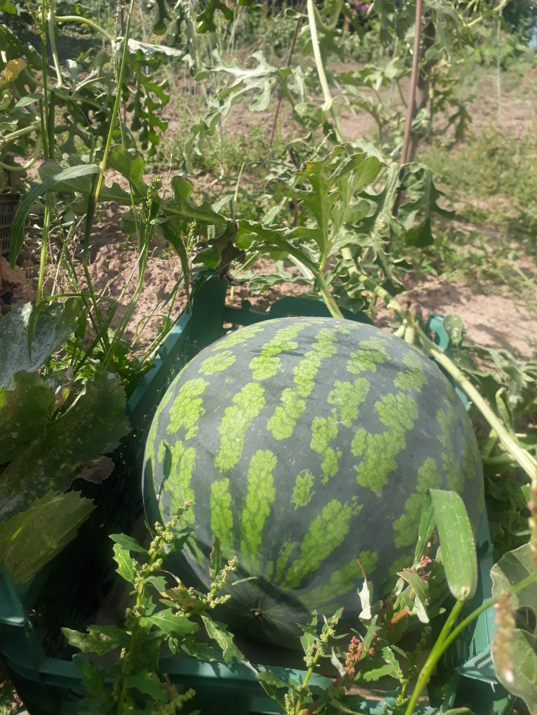
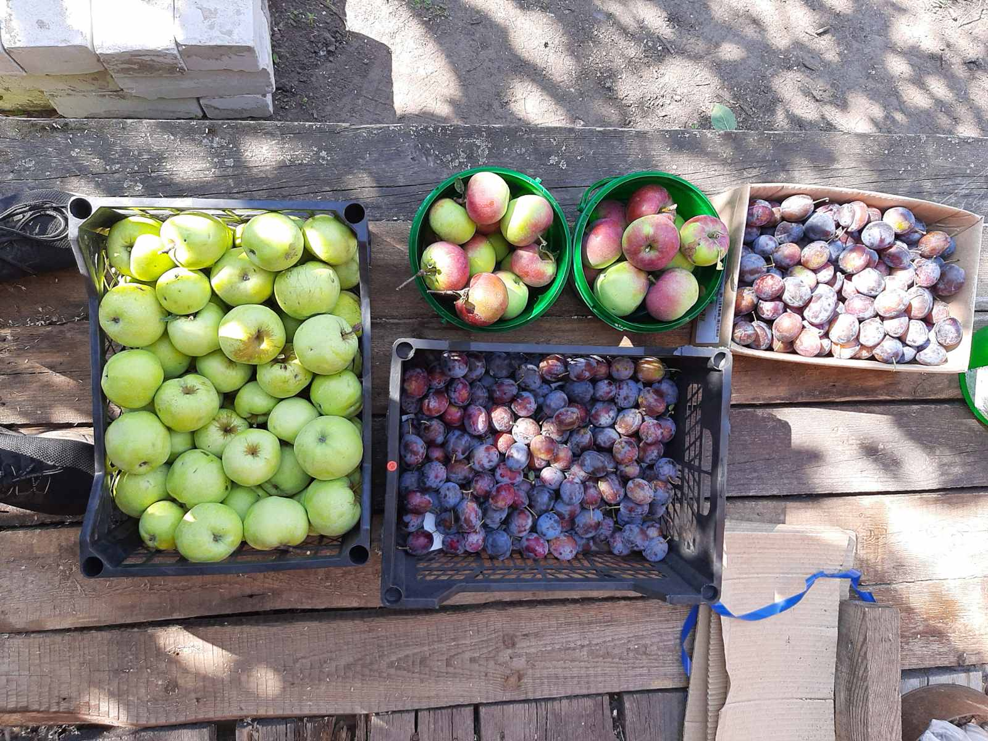
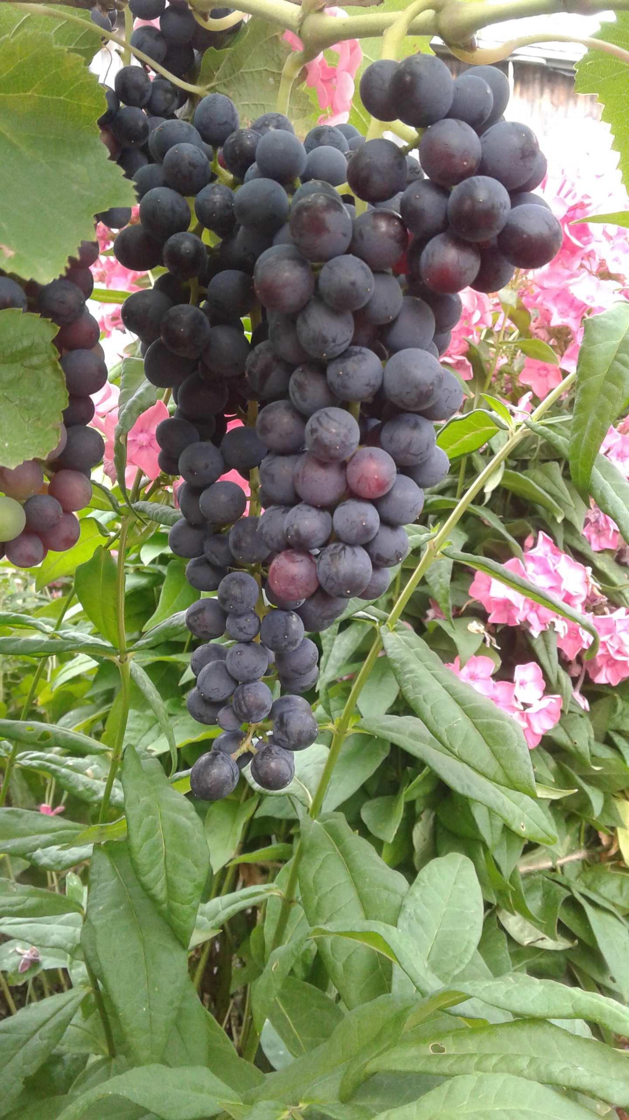
НИЖЕГОРОДСТАТ
ИНТЕРЕСНЫЕ ФАКТЫ

Slide 12
НИЖЕГОРОДСТАТ
ПОДВЕДЕНИЕ ИТОГОВ МИКРОПЕРЕПИСИ
ОКОНЧАТЕЛЬНЫЕ ИТОГИ
4 КВАРТАЛ
2022 ГОДА
ОПЕРАТИВНЫЕ ИТОГИ
НОЯБРЬ 2021 ГОДА

Slide 13
СПАСИБО
ЗА ВНИМАНИЕ!

